Slide 1
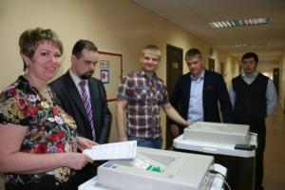
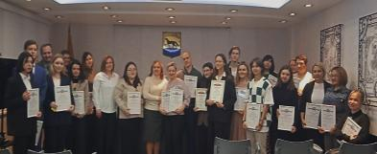
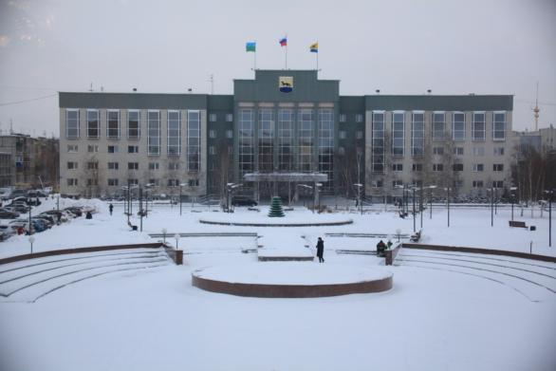
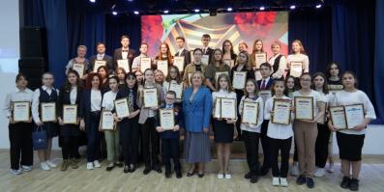
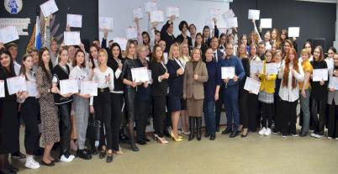
ДЕЯТЕЛЬНОСТЬ
ТЕРРИТОРИАЛЬНОЙ ИЗБИРАТЕЛЬНОЙ КОМИССИИ ГОРОДА СУРГУТА
СУРГУТ, 2022

Slide 2
НОРМАТИВНО-ПРАВОВЫЕ АКТЫ
Российская Федерация
Конституция РФ
«Об основных гарантиях избирательных прав и права на участие
в референдуме граждан РФ»
Ханты-Мансийский автономный округ – Югра
О системе избирательных комиссий в ХМАО – Югре
«О выборах Президента РФ»
«О выборах депутатов Государственной Думы Федерального Собрания РФ»
«Об общественных объединениях»
«О политических партиях»
Устав ХМАО – Югры
«О выборах Губернатора ХМАО – Югры»
«О выборах депутатов Думы ХМАО – Югры»
«О местном референдуме»
«О выборах глав муниципальных образований в ХМАО – Югре»
«О выборах депутатов представительного органа муниципального образования в ХМАО – Югре»
Город Сургут
Устав муниципального образования городской округ город Сургут

Slide 3
СИСТЕМА ИЗБИРАТЕЛЬНЫХ КОМИССИЙ В РФ
Избирательная комиссия – коллегиальный орган, формируемый
в порядке и сроки, установленные законом, организующий
и обеспечивающий подготовку и проведение выборов
Центральная избирательная комиссия РФ
Избирательная комиссия ХМАО – Югры
Территориальная
избирательная комиссия города Сургута
Участковая избирательная комиссия

Slide 4
ПРИНЦИПЫ ДЕЯТЕЛЬНОСТИ
НЕЗАВИСИМОСТЬ
СОПОДЧИНЕНИЕ
СМЕНЯЕМОСТЬ СОСТАВОВ
ГЛАСНОСТЬ
КОЛЛЕГИАЛЬНОСТЬ

Slide 5
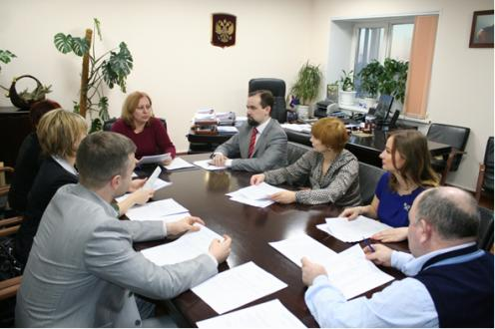
ТИК города Сургута
является государственным органом, организующим в соответствии
с федеральными законами и законами Ханты-Мансийского автономного округа – Югры подготовку и проведение выборов
в органы государственной власти и органы местного самоуправления на территории города Сургута.
В соответствии с постановлением Избирательной комиссии Ханты-Мансийского автономного округа — Югры от 22 апреля 2022 г. № 69 на территориальную избирательную комиссию города Сургута возложены полномочия по организации подготовки и проведения выборов в органы местного самоуправления, местного референдума муниципального образования городской округ Сургут.

Slide 6
ПОЛНОМОЧИЯ ТИК
осуществляет контроль за соблюдением избирательных прав и права на участие
в референдуме граждан РФ;
обеспечивает соблюдение нормативов технологического оборудования, необходимого
для работы комиссий;
обеспечивает реализацию мероприятий, связанных с подготовкой и проведением выборов, референдумов, развитием избирательной системы в РФ, внедрением, эксплуатацией и развитием средств автоматизации, правовым обучение избирателей, профессиональной подготовкой членов комиссий и других организаторов выборов, референдумов;
осуществляет меры по соблюдению единого порядка установления итогов голосования;
распределяет выделенные ей с федерального бюджета, бюджета АО средства на финансовое обеспечение подготовки и проведения выборов, референдума, контролирует целевое использование указанных средств;
осуществляет иные полномочия в соответствии с федеральными законами, законами ХМАО –Югры.
оказывает методическую, организационно-
техническую помощь нижестоящим комиссиям;
рассматривает жалобы (заявления) на решения и действия (бездействие) нижестоящих комиссий и принимает по ним мотивированные решения;
заслушивает сообщения органов исполнительной власти субъекта РФ и органов местного самоуправления по вопросам, связанным с подготовкой и проведением выборов, референдума;

Slide 7
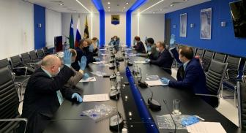
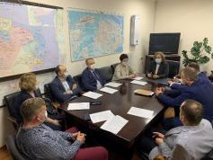
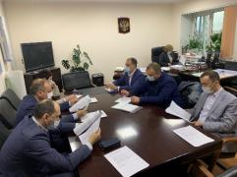
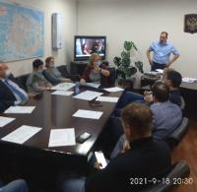
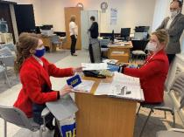
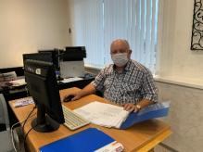
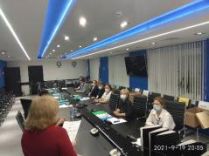
Информация о деятельности территориальной избирательной комиссии города Сургута с 2016 по 2022 год
Год | Количество заседаний | Количество постановлений
2016 2017 2018 2019 2020 2021 | 122 (117 в новом составе) 34 65 12 20 108 (100 в новом составе) | 598 (581 в новом составе) 142 189 48 79 504 (464 в новом составе)
2022 | 37 | 31

Slide 8
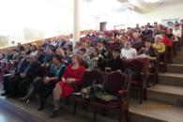
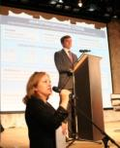
КОЛИЧЕСТВО ЧЛЕНОВ ИЗБИРАТЕЛЬНЫХ КОМИССИЙ В ГОРОДЕ СУРГУТЕ
 | Количество членов избирательных комиссий | Мужчины |  | Женщины |  | Срок полно-мочий
 |  | общее количество | % | общее количество | %
ТИК города Сургута | 14 | 9 | 58 | 5 | 42 | 5 лет
Участковые избирательные комиссии (129) | 1965 | 526 | 27 | 1439 | 73 | 5 лет
Резерв составов участковых комиссий | 514 | 138 | 27 | 376 | 73

Slide 9
Сведения о членах участковых избирательных комиссий по субъектам выдвижения

Slide 10
Сведения о составах участковых избирательных комиссий по возрастным характеристикам

Slide 11
Выборы различных уровней, проведенные на территории города Сургута с 1993 по 2021 гг.
Президент РФ
Губернатор Тюменской области
Губернатор
ХМАО – Югры
Глава города Сургута
Государствен-ная Дума РФ
Дума Тюменской области
Дума ХМАО – Югры
Дума города Сургута
Местный референдум
Общероссийское голосование
57

Slide 12
Численность избирателей

Slide 13
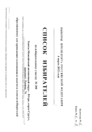
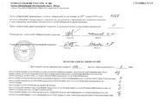
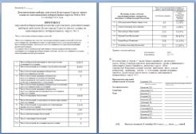
ГОСУДАРСТВЕННАЯ АВТОМАТИЗИРОВАННАЯ СИСТЕМА РФ «ВЫБОРЫ»
При подготовке и проведении выборов и референдума используется
ГАС «Выборы», которая препятствует искажению данных, вводимых
из протоколов избирательных комиссий по итогам голосования.
За обеспечение работы ГАС «Выборы» отвечает системный администратор информационного центра
При подготовке и проведении выборов ГАС «Выборы» используется для:
составления списков избирателей по каждому избирательному участку;
выдвижения и регистрации кандидатов, ведения задачи «Контроль избирательных фондов» кандидатов, задачи «Агитация»;
предоставления в вышестоящие ИК данных об открытии помещений для голосования и сведений об участии избирателей в выборах;
данных об итогах голосования из протоколов ИК, суммирование данных, их передача
в вышестоящие ИК;
подготовка информационных материалов, удобных для просмотра и публикаций
в СМИ.

Slide 14
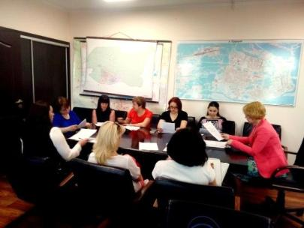
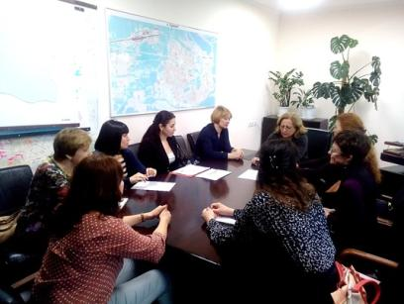
Контрольно-ревизионная служба
Законодательством Российской Федерации о выборах закреплено функционирование в избирательной системе контрольно-ревизионных служб. Контрольно-ревизионная служба при территориальной избирательной комиссии города Сургута создана в мае 2016 года.
В действующий состав Службы входит 10 представителей, специалистов (в том числе руководителей) от различных федеральных органов исполнительной власти, органов местного самоуправления и иных органов, организаций и учреждений:
Администрации муниципального образования городской округ город Сургут;
Инспекции Федеральной налоговой службы по г. Сургуту Ханты-Мансийского автономного округа – Югры;
Сургутского отделения № 5940 Западно-Сибирского ПАО «Сбербанк России»;
муниципальных бюджетных учреждений.

Slide 15
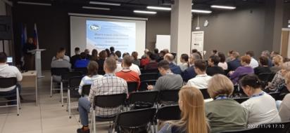
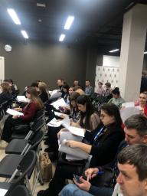
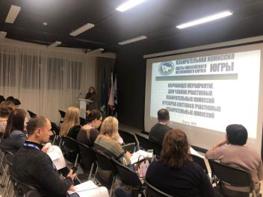
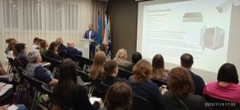
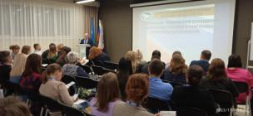
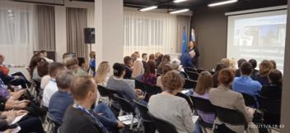
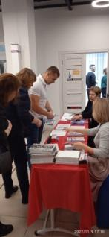
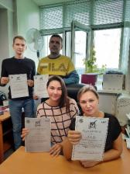
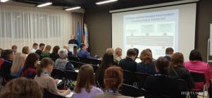
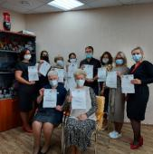
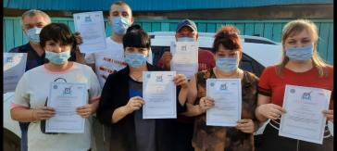
Обучение членов УИК и резерва составов УИК

Slide 16
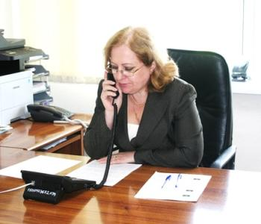
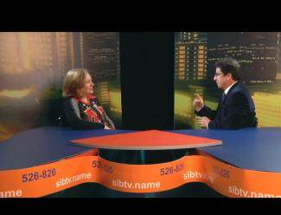
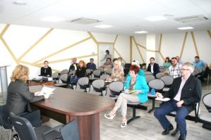
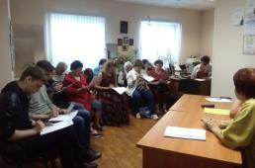
ИНФОРМАЦИОННО-РАЗЪЯСНИТЕЛЬНЫЕ МЕРОПРИЯТИЯ
пресс-конференции со СМИ;
проведение творческих конкурсов;
прямые телефонные линии председателя ТИК с избирателями;
встречи с активами ТОС города Сургута;
совещания с управляющими компаниями города;
брифинги;
тематические выставки;
встречи представителей ТИК
с Советом ветеранов;
информирование избирателей через сайт ТИК города Сургута;
совещания представителей ТИК
с председателями садово-огороднических кооперативов, ТПП и другими категориями.

Slide 17
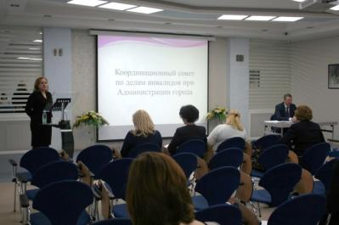
Работа с избирателями – инвалидами
подготовлен список представителей общественных организаций инвалидов, владеющих жестовым языком (сурдопереводчиков);
организована работа по уточнению сведений об избирателях, являющихся инвалидами, желающих проголосовать вне помещения для голосования;
создана рабочая группа
по обеспечению избирательных прав жителей города, являющихся инвалидами при проведении выборов
в единый день голосования;
организовано формирование уточненных списков
по г. Сургуту по категориям (слепые и слабовидящие, глухие
и слабослышащие, с нарушением функций опорно-двигательного аппарата), группам (1 и 2) инвалидности и их месту жительства;

Slide 18
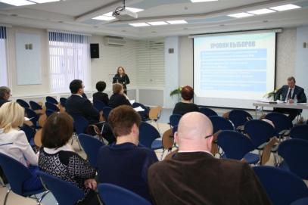
Работа с избирателями – инвалидами
В настоящее время МКУ «УИТС г. Сургута» ведет работу по организации
голосового смс - оповещения слепых
и слабовидящих избирателей
об избирательных действиях (выдача открепительных удостоверений) и в день голосования.
семинар-совещание для представителей местных отделений ПП и общественных организаций города. Будет рассматриваться вопрос информационной работы с избирателями- инвалидами, организации подготовки для слепых и слабовидящих избирателей агитационных материалов в аудиоформате, печатных агитационных материалов крупным шрифтом, а для глухих или слабослышащих избирателей – агитационных материалов (видеороликов) с субтитрами или сурдопереводом.
Совместно с МУК «Центральная библиотечная система» организована подготовка печати материалов, исполненных азбукой Брайля
для слепых избирателей.

Slide 19
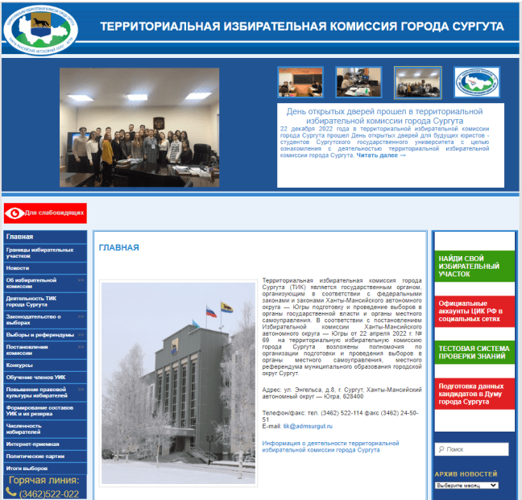

Информирование избирателей tik.admsurgut.ru

Slide 20
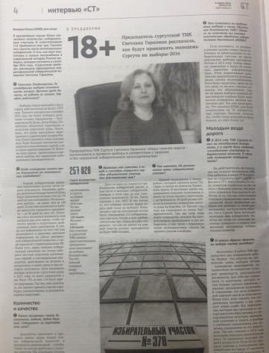
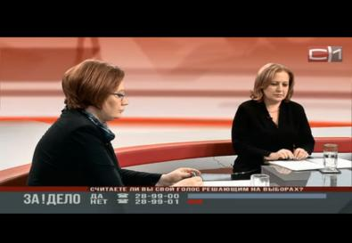
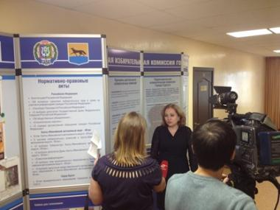
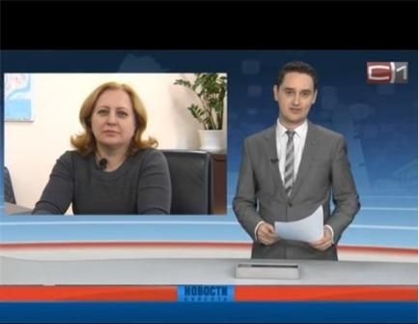
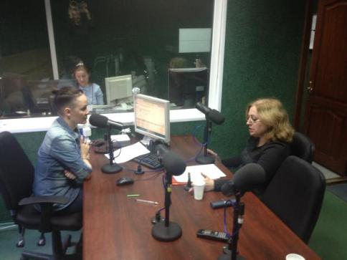
Информирование избирателей через СМИ

Slide 21
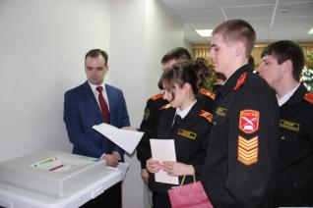
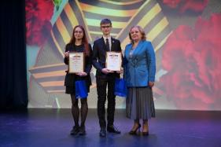
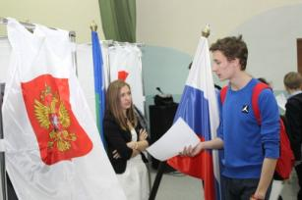
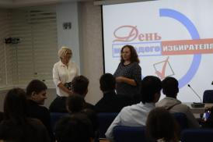
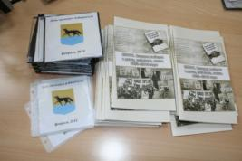
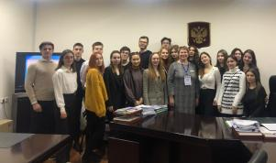
МЕРОПРИЯТИЯ ПО ПОВЫШЕНИЮ ПРАВОВОЙ КУЛЬТУРЫ МОЛОДЫХ И БУДУЩИХ ИЗБИРАТЕЛЕЙ
круглые столы;
конкурсы рисунков, фотографий, сочинений;
дни открытых дверей;
мероприятия, проводимые в рамках
Дня молодого избирателя;
брифинги;
тематические игры, беседы, лекции, тренинги;
дебат-клубы;
встречи школьников, студентов,
с представителями ТИК
проведение выборов различного уровня
в МБОУ и учреждениях среднего
и высшего профессионального образования города Сургута;
тематические выставки;
открытие именных избирательных участков;
создание в 2014 молодежной участковой избирательной комиссии №689;
научно-практические конференции
по вопросам избирательного права и т. д.

Slide 22
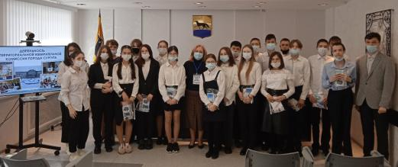






День открытых дверей в ТИК Сургута

Slide 23






МЕСЯЧНИК МОЛОДОГО ИЗБИРАТЕЛЯ

Slide 24




Городская олимпиада
«Знатоки избирательного права»

Slide 25






Научно-практическая конференция по избирательному праву

Slide 26




Именные избирательные участки
№418 имени Героя
Социалистического Труда
Дмитрия Коротчаева
№410 имени кавалера Ордена Мужества
Юрия Анатольевича Солдатова
№397 имени Героя Советского Союза
Николая Саиновича Майданова
№378 имени Заслуженного энергетика РФ
Владимира Георгиевича Губачёва

Slide 27



Молодежная избирательная комиссия
16 июня 2016 года было утверждено Положение о Молодежной избирательной комиссии при ТИК города, её составе и назначении председателя МИК.

